Slide 1
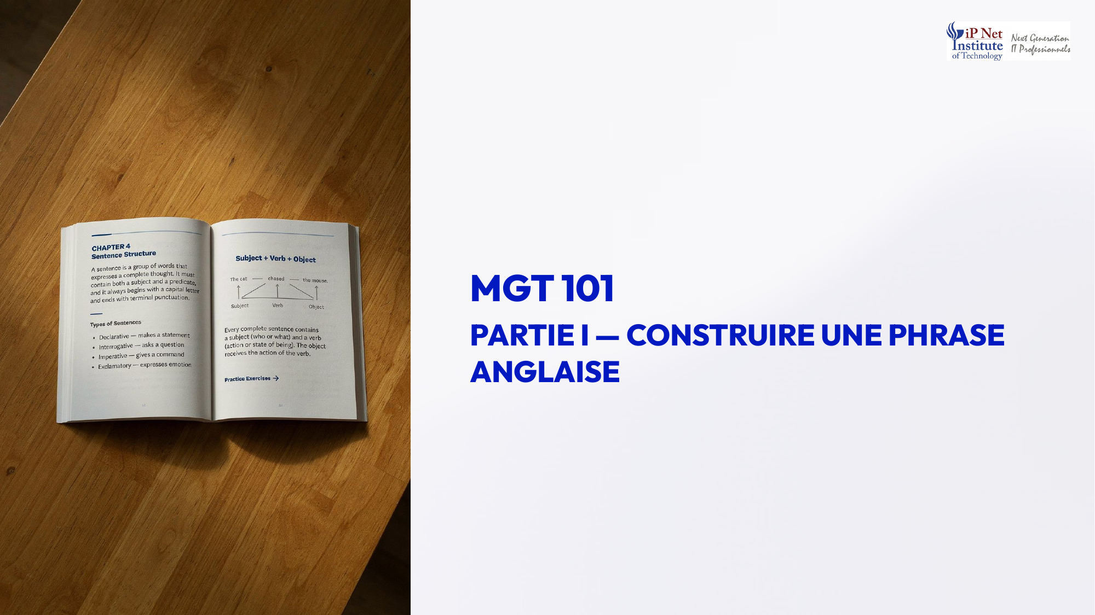
Notes:
Bonjour à toutes et à tous, et bienvenue dans le cours MGT cent un, consacré à l'anglais technique. Nous commençons aujourd'hui la première partie du cours, intitulée construire une phrase anglaise. Pendant les prochaines semaines, nous allons apprendre, étape par étape, à construire des phrases correctes, puis à les relier, à les développer, et enfin à rédiger de véritables documents techniques en anglais. Tout commence donc par une question simple, mais essentielle. Comment construit-on une phrase anglaise correcte ? C'est ce que nous allons découvrir ensemble dès cette première semaine.

Slide 2
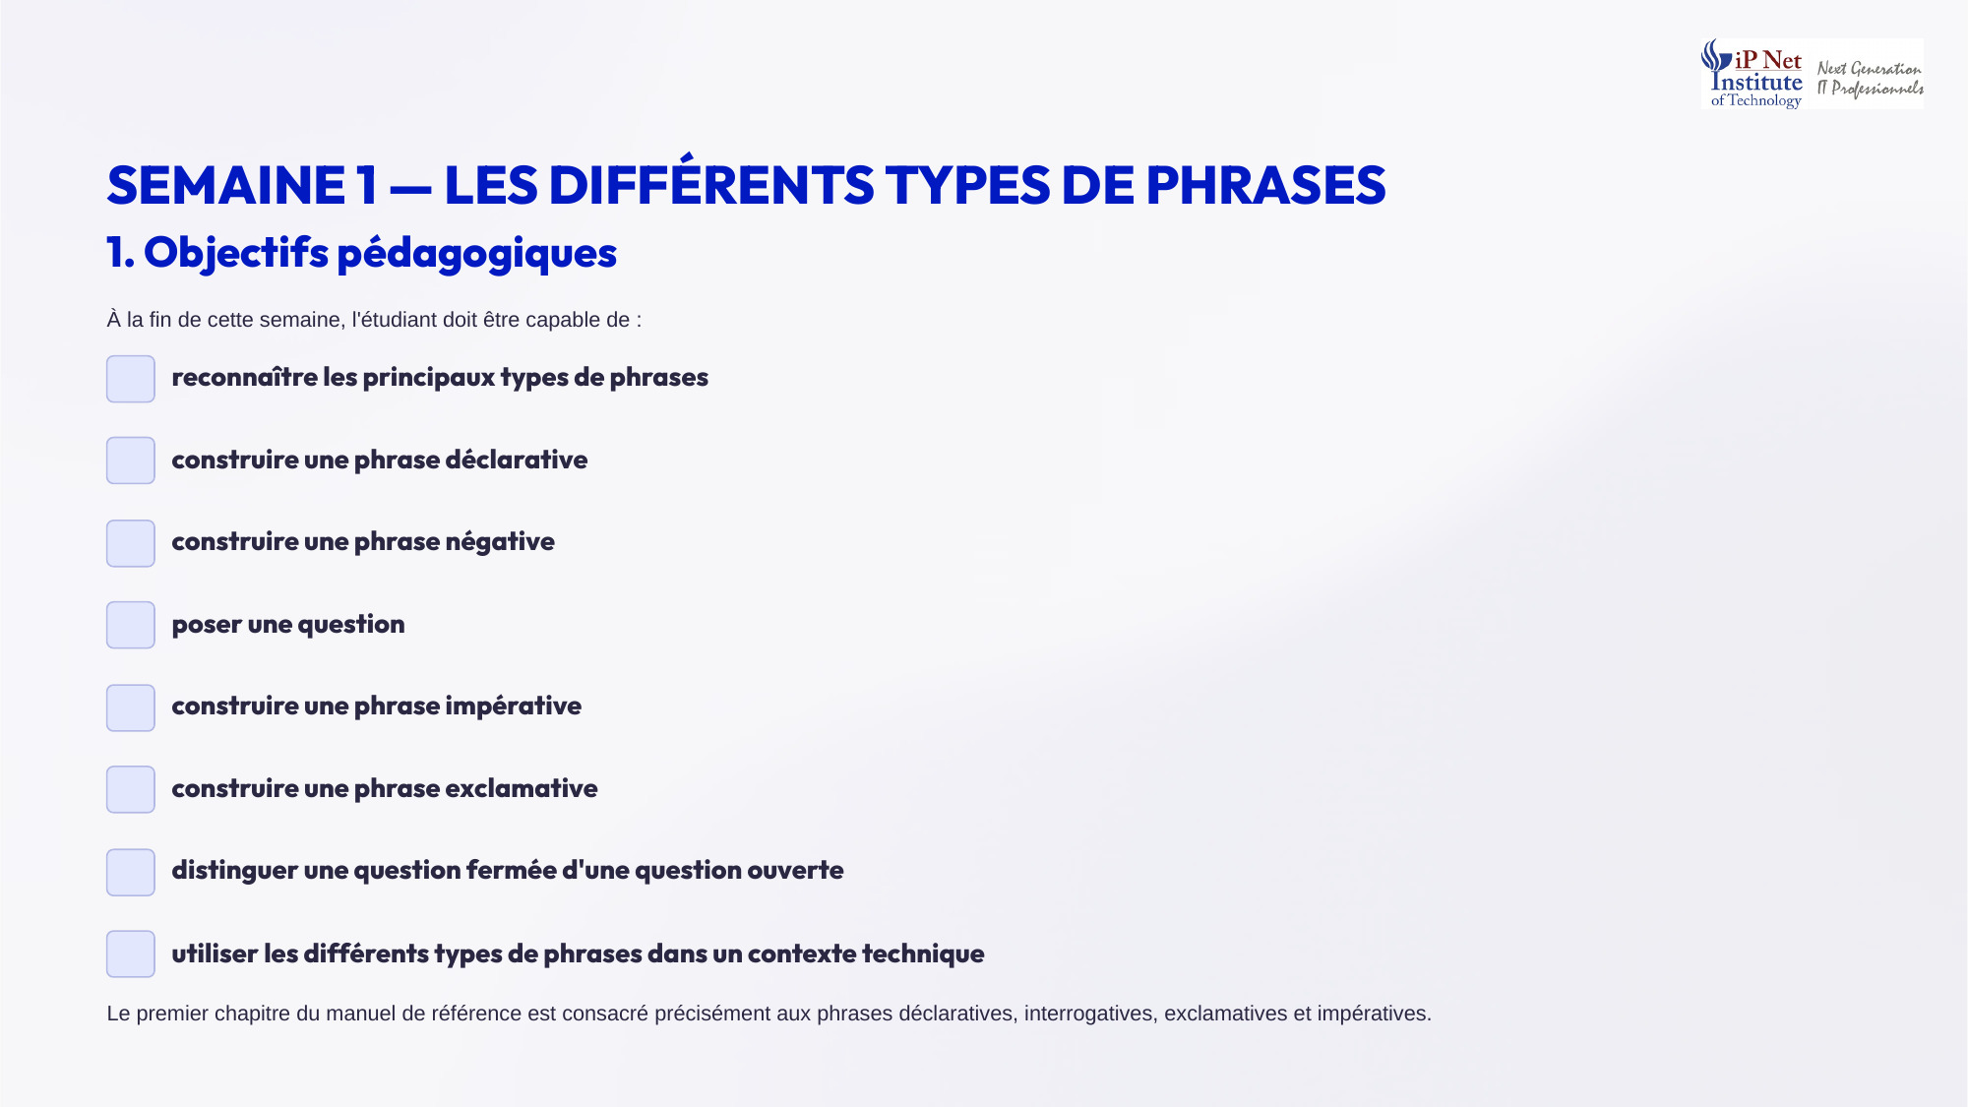
Notes:
Voici la semaine un, consacrée aux différents types de phrases. À la fin de cette semaine, vous serez capables de reconnaître les principaux types de phrases, et de construire une phrase déclarative, une phrase négative, une question, une phrase impérative et une phrase exclamative. Vous saurez aussi distinguer une question fermée d'une question ouverte, et utiliser ces différents types de phrases dans un contexte technique. Ces notions correspondent au premier chapitre de notre manuel de référence, qui traite précisément des phrases déclaratives, interrogatives, exclamatives et impératives.

Slide 3
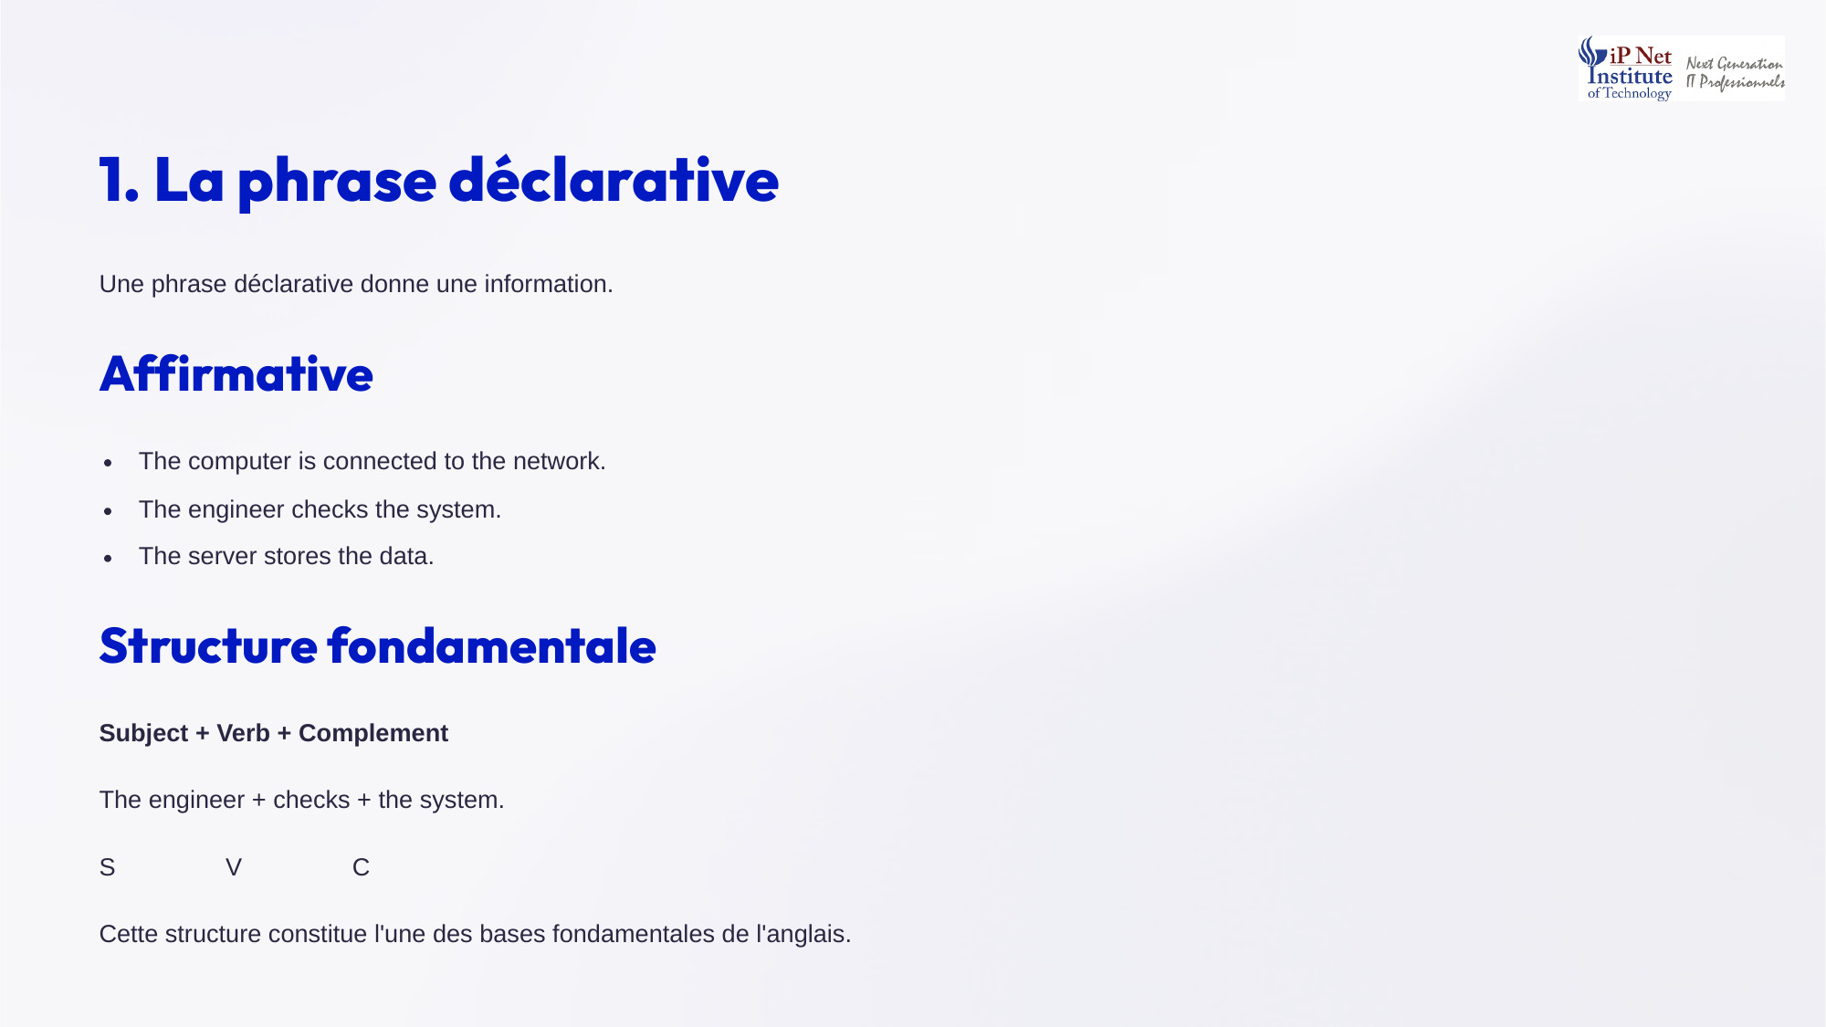
Notes:
Commençons par la phrase déclarative. Elle sert à donner une information. Voici quelques exemples à la forme affirmative. The computer is connected to the network. The engineer checks the system. The server stores the data. Toutes ces phrases reposent sur une structure fondamentale, sujet, verbe, complément. Dans la phrase The engineer checks the system, le sujet est the engineer, le verbe est checks, et le complément est the system. Retenez bien cette structure, car elle constitue l'une des bases les plus importantes de l'anglais. Nous la retrouverons tout au long du cours.

Slide 4
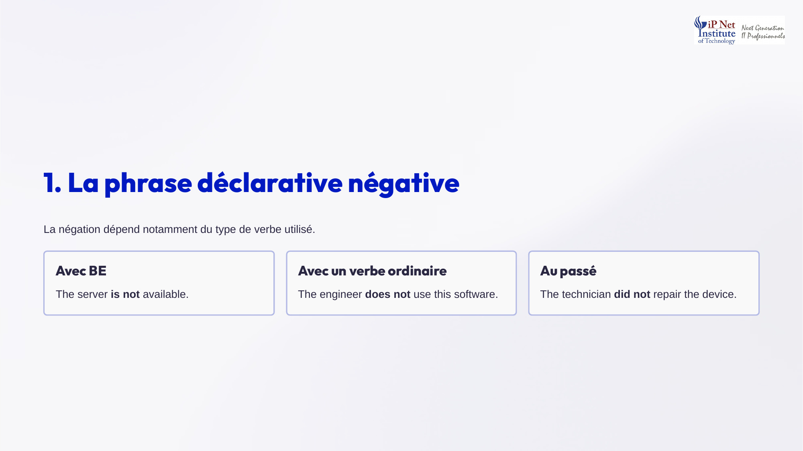
Notes:
Passons à la phrase déclarative négative. En anglais, la façon de former la négation dépend du type de verbe utilisé. Avec le verbe be, on ajoute simplement not après le verbe. Par exemple, The server is not available. Avec un verbe ordinaire au présent, on utilise l'auxiliaire do ou does, suivi de not. Par exemple, The engineer does not use this software. Et au passé, on utilise did not, suivi de la base verbale. Par exemple, The technician did not repair the device. Remarquez qu'après did not, le verbe repair reste à la base, sans terminaison.

Slide 5
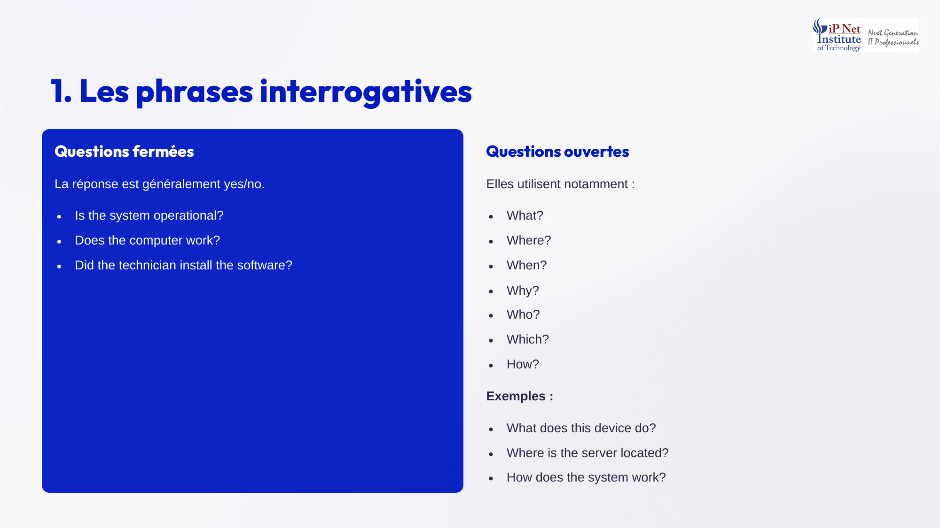
Notes:
Voyons maintenant les phrases interrogatives. On distingue deux grandes familles. Les questions fermées appellent généralement une réponse par oui ou par non. Par exemple, Is the system operational? Does the computer work? Did the technician install the software? Les questions ouvertes, elles, commencent par un mot interrogatif, comme what, where, when, why, who, which ou how. Elles appellent une réponse plus développée. Par exemple, What does this device do? Where is the server located? How does the system work? Entraînez-vous à reconnaître ces deux familles, car elles sont très fréquentes en contexte technique.

Slide 6
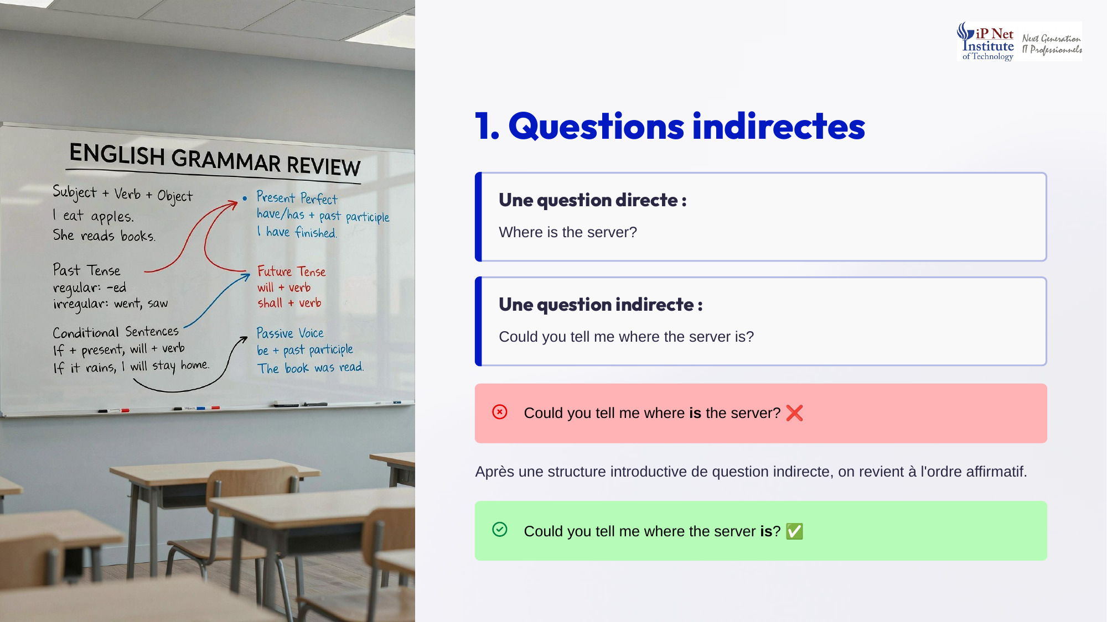
Notes:
Parlons maintenant des questions indirectes, une source d'erreur très fréquente. Une question directe s'écrit, par exemple, Where is the server? Pour être plus poli, on peut la transformer en question indirecte, avec une formule comme Could you tell me. Attention au piège. Il ne faut pas dire Could you tell me where is the server. Après la formule d'introduction, on revient à l'ordre de la phrase affirmative, sujet puis verbe. La forme correcte est donc Could you tell me where the server is? Le sujet the server passe avant le verbe is.

Slide 7
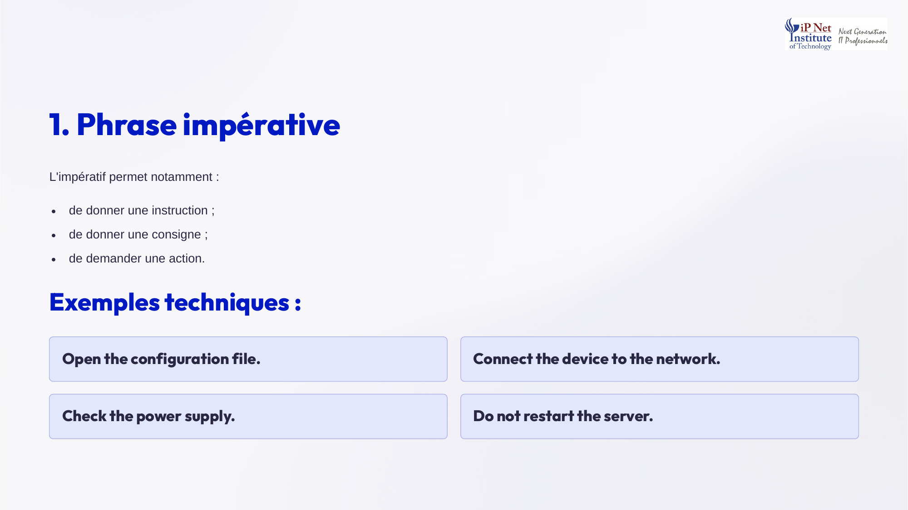
Notes:
Voyons la phrase impérative. Elle permet de donner une instruction, une consigne, ou de demander une action. En anglais, on la construit très simplement, avec la base verbale, sans sujet exprimé. Voici quelques exemples techniques. Open the configuration file. Connect the device to the network. Check the power supply. Et pour une consigne négative, on commence par do not. Par exemple, Do not restart the server. Vous retrouverez très souvent l'impératif dans les notices, les modes d'emploi et les consignes de sécurité.

Slide 8
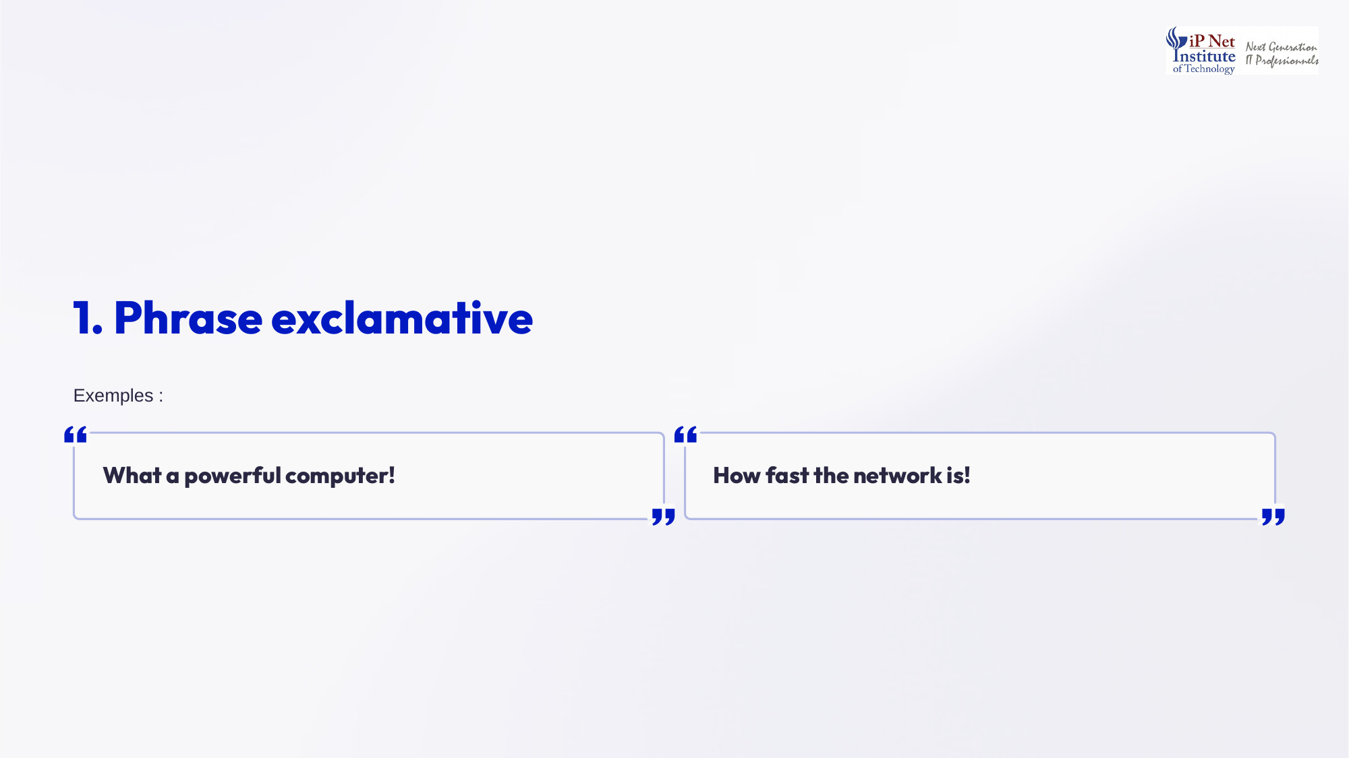
Notes:
Terminons ce tour d'horizon avec la phrase exclamative. Elle sert à exprimer une émotion, une surprise ou une intensité. On la construit souvent avec what ou how. Avec what, on met en valeur un nom. Par exemple, What a powerful computer! Avec how, on met en valeur un adjectif ou un adverbe. Par exemple, How fast the network is! Remarquez que, dans la phrase avec how, on garde l'ordre sujet puis verbe à la fin, the network is. Ce type de phrase est moins fréquent dans les documents techniques, mais il est utile à l'oral.

Slide 9
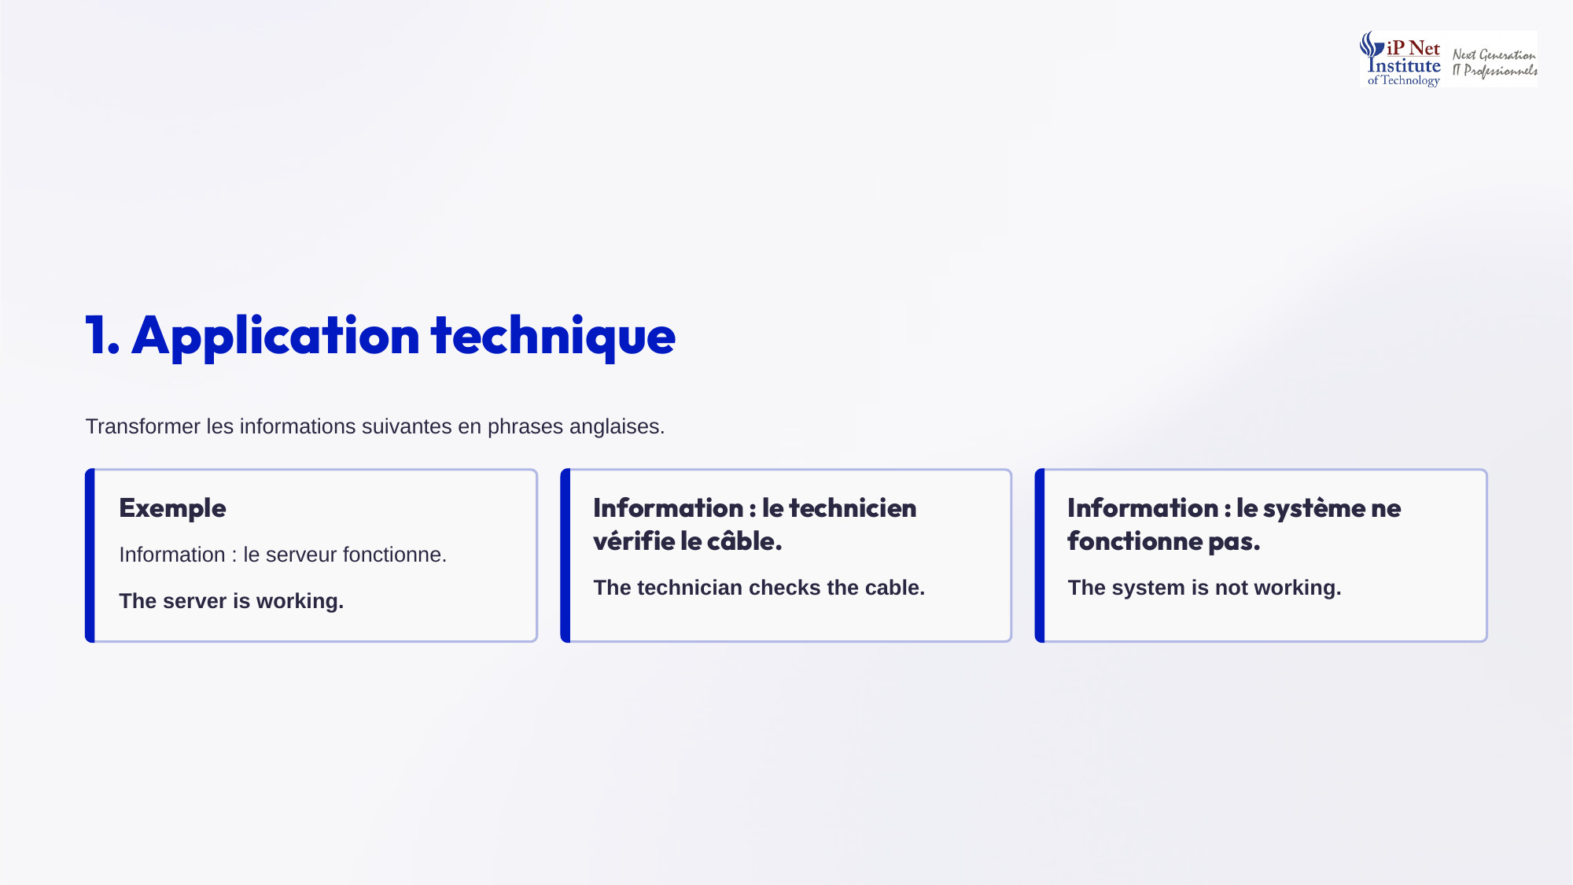
Notes:
Passons à une application technique. Il s'agit de transformer des informations en phrases anglaises. Premier exemple, le serveur fonctionne. On écrit, The server is working. Deuxième exemple, le technicien vérifie le câble. On écrit, The technician checks the cable. Remarquez le s à la fin de checks, car le sujet est à la troisième personne du singulier. Troisième exemple, le système ne fonctionne pas. On écrit, The system is not working. Cet exercice vous entraîne à passer d'une idée à une phrase anglaise correcte et naturelle.

Slide 10
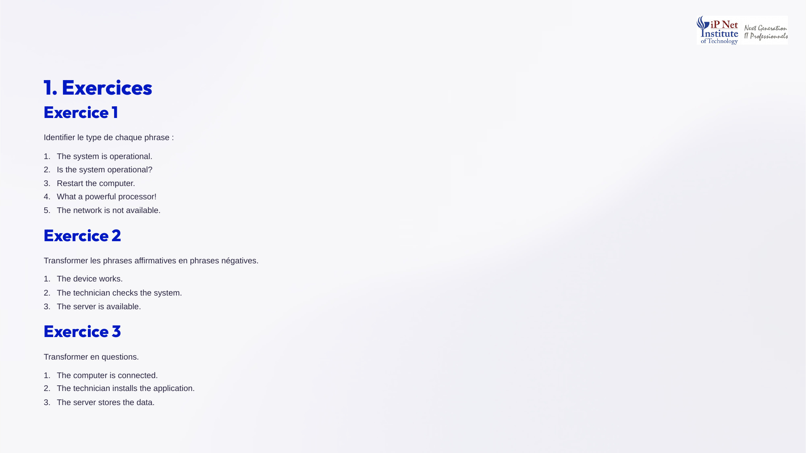
Notes:
Place aux exercices. Dans l'exercice un, identifiez le type de chaque phrase. The system is operational est déclarative. Is the system operational est interrogative. Restart the computer est impérative. What a powerful processor est exclamative. Et The network is not available est déclarative négative. Dans l'exercice deux, passez à la forme négative. On obtient The device does not work, The technician does not check the system, et The server is not available. Dans l'exercice trois, formez des questions. Is the computer connected? Does the technician install the application? Does the server store the data?

Slide 11
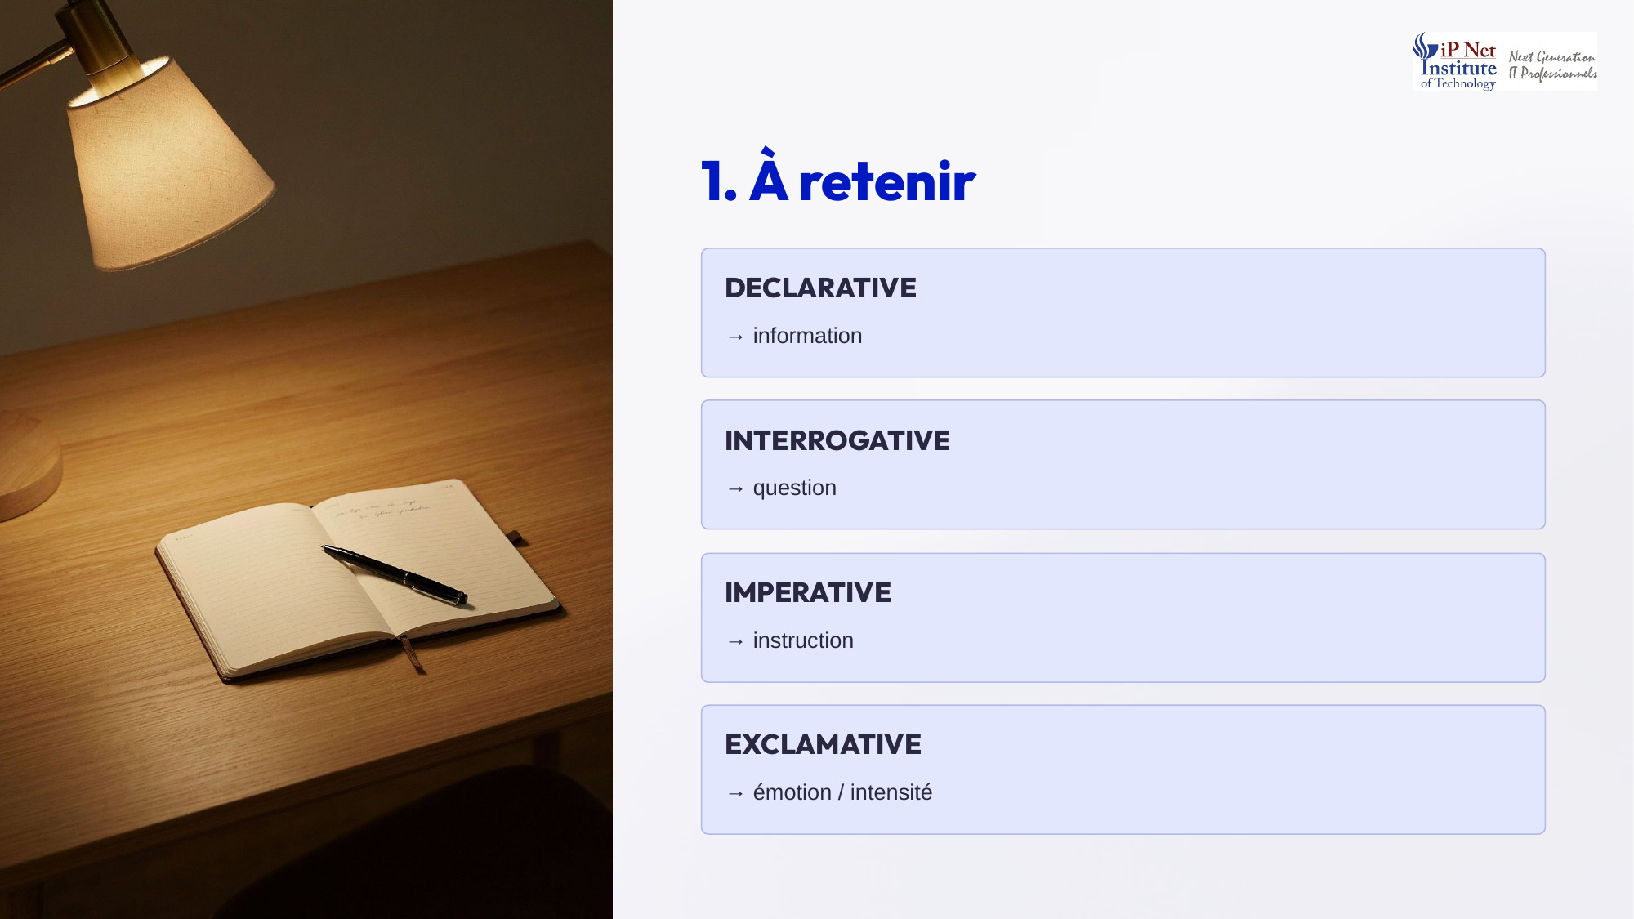
Notes:
Retenons l'essentiel de cette première semaine. La phrase déclarative sert à donner une information. La phrase interrogative sert à poser une question. La phrase impérative sert à donner une instruction. Et la phrase exclamative exprime une émotion ou une intensité. Ces quatre types de phrases sont la base de toute communication en anglais, et particulièrement en anglais technique. Pour la semaine prochaine, relisez vos exemples, et entraînez-vous à transformer une même phrase dans ses différentes formes. Nous étudierons alors le sujet de la phrase.

